Slide 1

Методические подходы к проведению Государственной итоговой аттестации в форме демонстрационного экзамена
Санкт-Петербургское государственное бюджетное
профессиональное образовательное учреждение
«Колледж Водных ресурсов»
Андреев Валерий Евгеньевич
директор СПб.ГБПОУ
Колледж Водных ресурсов

Slide 2
Перечень актуализированных под ТОП-50 ФГОС СПО постоянно расширяется
https://fumo-spo.ru/?p=articles&show=4

Slide 3
Перечень актуализированных под ТОП-50 ФГОС СПО постоянно расширяется
В ближайшие 1-2-3 года демонстрационный экзамен будет во всех профессиональных образовательных учреждениях!!!

Slide 4

Демонстрационный
экзамен 2018
Выпуск по ФГОС ТОП-50
(ППКРС на базе среднего общего образования со сроком обучения 10 месяцев)
На основании заданий WorldSkills
Как сдают ? ⇨
Вся выпускная
группа
Кто сдает ? ⇨
В 2018 году выпуск с проведением демонстрационного экзамена проводят
44 колледжа из 24 регионов
В Санкт-Петербурге - Колледж Водных ресурсов

Slide 5
Процесс подготовки и проведения ГИА в форме демонстрационного проводился под постоянным контролем Министерства образования и науки
Ежемесячные совещания с отчетом каждого ПОУ о процессе подготовки

Slide 6


http://www.crpo-mpu.com
!
Методическую поддержку проведения демонстрационного экзамена осуществляет ЦРПО

Slide 7

http://worldskills.ru/nashi-proektyi/demonstraczionnyij-ekzamen/obshhaya-informacziya.html
!
Нормативные документы и задания на сайте WorldSkillsRussia

Slide 9
Утвержденная руководителем образовательной организации Программа ГИА
Приказ органа исполнительной власти субъекта Российской Федерации о согласовании кандидатуры председателя ГЭК.
Приказ ОО об утверждении состава государственной экзаменационной комиссии.
Заявка на согласование экспертной группы для проведения ДЭ от образовательной организации, направляемая в Союз «Молодые профессионалы (Ворлдскиллс)»
Свидетельства Worldskills для экспертов
Заявка на аккредитацию ЦПДЭ от ОО.
Пакет материалов, направляемых для проведения аккредитации.
Электронный аттестат аккредитации, выданный Союзом «Молодые профессионалы (Ворлдскиллс)»
Локальные акты образовательной организации.
Ссылка на сайт образовательной организации для подтверждения размещения информации о проведении демонстрационного экзамена
Приказ образовательной организации о проведении демонстрационного экзамена
Результаты участников демонстрационного экзамена
Протокол о прохождении государственной итоговой аттестации (с визами председателя и членов ГЭК)
Приказы о выдаче документов по итогам освоения образовательной программы и отчислении обучающихся
Отчёт о проведении ГИА
Ссылка на видеотрансляцию демонстрационного экзамена

Slide 10


ФГОС
СПО
2.8. Государственная итоговая аттестация проводится в форме защиты выпускной квалификационной работы в виде демонстрационного экзамена.
ППКРС
2.9. Государственная итоговая аттестация проводится в форме защиты выпускной квалификационной работы, которая выполняется в виде дипломной работы (дипломного проекта)
и демонстрационного экзамена.
ФГОС
СПО
ППССЗ
Демонстрационный экзамен — это процедура, позволяющая обучающемуся в условиях, приближенных к производственным продемонстрировать освоенные профессиональные компетенции
Целью проведения демонстрационного экзамена является определение соответствия результатов освоения образовательных программ среднего профессионального образования требованиям стандартов WorldSkills и федеральных государственных образовательных стандартов СПО по соответствующим компетенциям

Slide 11
Подготовка к проведению демонстрационного экзамена

Slide 12
?
Что нужно для подготовки и проведения демонстрационного экзамена
1
Изучение нормативной документации
Методика организации и проведения демонстрационного экзамена
по стандартам Ворлдскиллс Россия (Приложение №1 к приказу
Союза «Ворлдскиллс Россия» от «30» ноября 2016 г. № ПО/19)
Приказ № ПО-233/2017 от 16.05.2017 «О внесении изменений в методику организации и проведения демонстрационного экзамена по стандартам Ворлдскиллс Россия
Приказ № ПО-495/2017/2 от 06.11.2017 «Об утверждении порядка разработки, хранения и использования оценочной документации и заданий для демонстрационного экзамена по стандартам Ворлдскиллс Россия"
Инструкция по получению паспорта компетенций "Skills Passport" через личный кабинет участника в электронной системе интернет мониторинга (ESIM)
Приказ № ПО-54/2018 от 20.02.2018 г. «Об утверждении инструкции по подготовке и проведению демонстрационного экзамена по стандартам Ворлдскиллс Россия для главных экспертов»
Документы не только МОН, но и Приказы Союза Ворлдскиллс Россия !!!

Slide 13
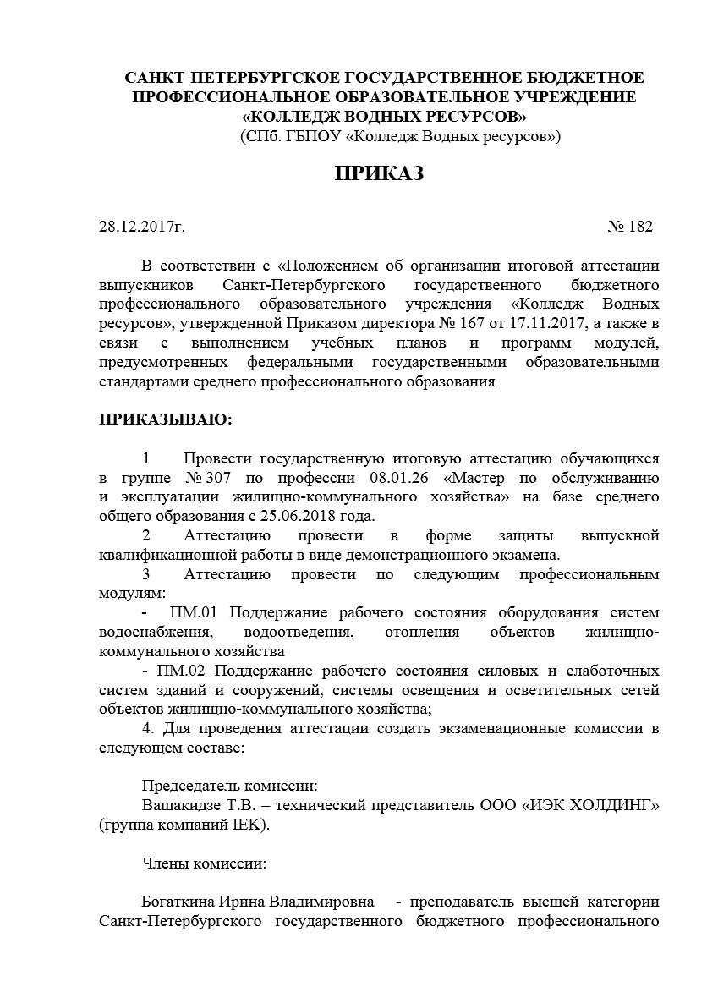
?
Что нужно для подготовки и проведения демонстрационного экзамена
2
Формирование локальных и распорядительных актов ПОУ
Распоряжение об утверждении
председателей ГЭК
Приказ о проведении ГИА
Программа ГИА

Slide 14
2
Формирование локальных и распорядительных актов ПОУ
Положение о проведении
демонстрационного экзамена
Методика перевода оценки
Форма протокола ГИА

Slide 15

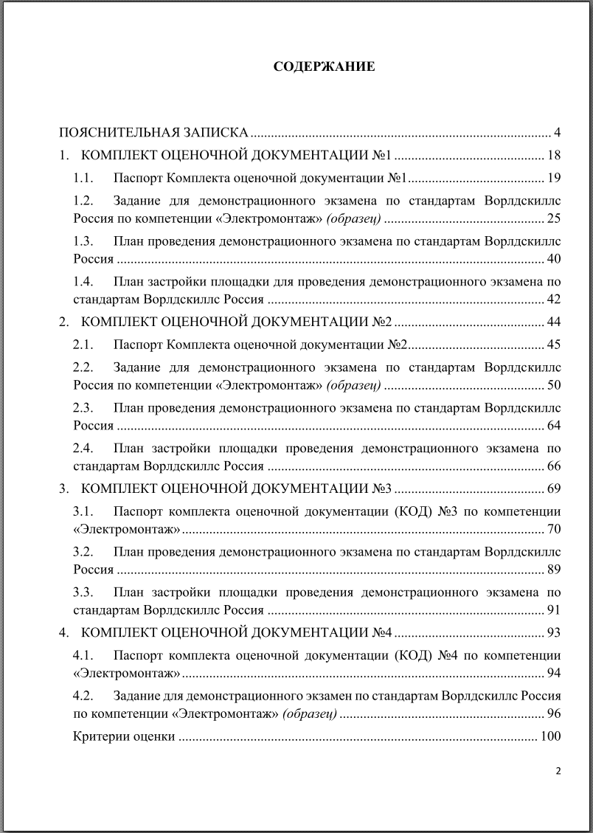
?
Что нужно для подготовки и проведения демонстрационного экзамена
3
Выбор комплекта оценочной документации (КОДа)
КОД № 1
КОД № 2
КОД № 3
КОД № 4
КОДы отличаются объемом и сложностью задания

Slide 16
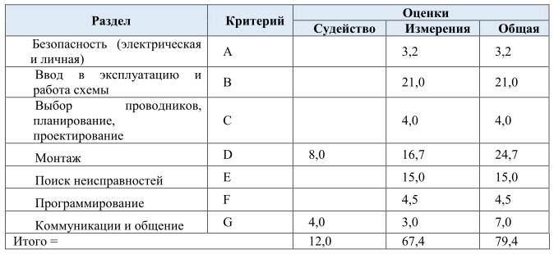
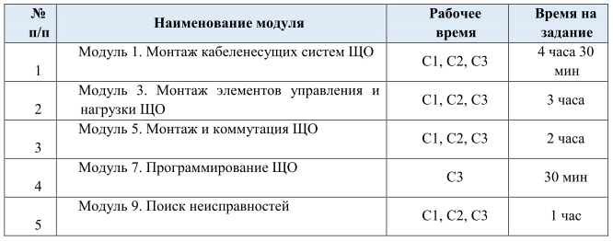
3
Выбор комплекта оценочной документации (КОДа)
12 часов «чистого» времени на выполнение задания одним студентом

Slide 17
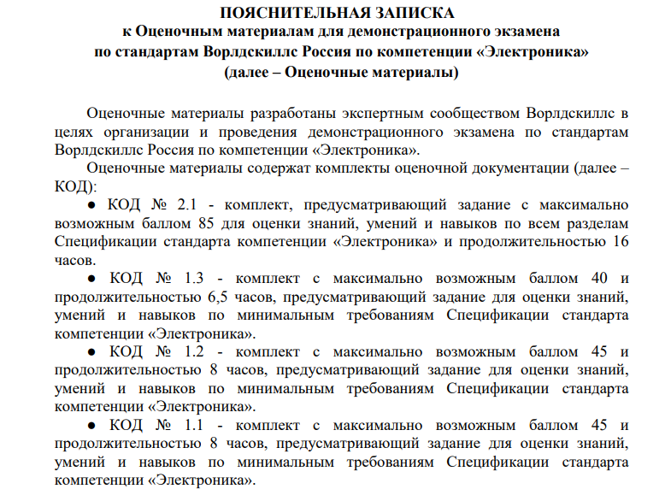
В 2019 году демонстрационный экзамен будет проводиться
по НОВОМУ комплекту оценочных средств!!!
Уменьшены объемы

Slide 18
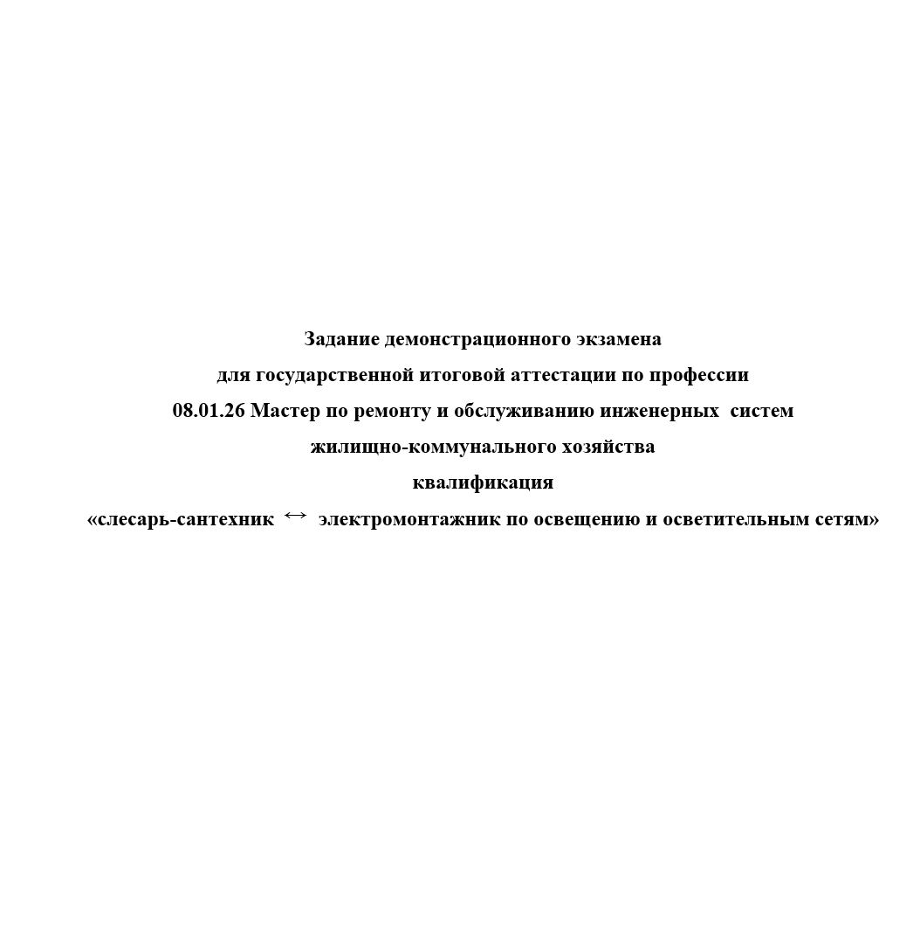
?
Что делать если такой компетенции WorldSkills нет
Используются комплекты оценочной документации, разработанные ФУМО
https://cloud.mail.ru/public/4gGQ/xghsYNtJx

Slide 19
Внесение изменений
в комплекты оценочной документации
НЕ ДОПУСКАЕТСЯ!!!
В том числе по перечню оборудования и материалов!!!
Задание для проведения экзамена присылается за 1 день
до проведения экзамена главному эксперту. Это задание на 30% отличается от образцов опубликованных на сайтах
!

Slide 20
Инфраструктурный лист
Инфраструктурный лист оборудования для демонстрационного экзамена должен по содержанию и структуре ТОЧНО соответствовать листу WSR

Slide 21
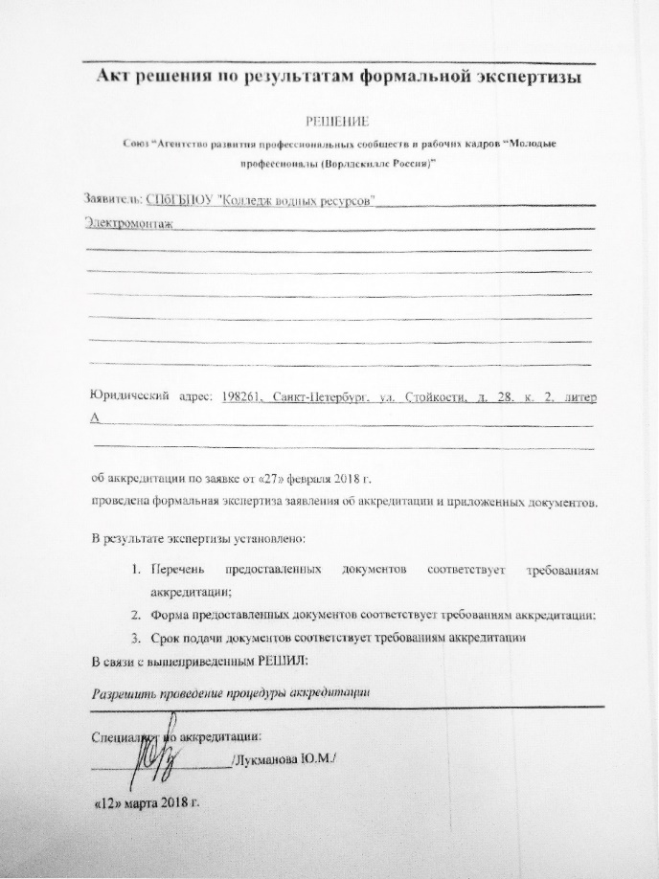
4
Демонстрационный экзамен проводиться ТОЛЬКО в аккредитованном центре проведения демонстрационного экзамена
Приказ № ПО-576/2017 от 21.12.2017 «Об утверждении положения об аккредитации центров проведения демонстрационного экзамена"
Подготовка и подача пакета документов
на проведение аккредитации центра
проведения демонстрационного экзамена
Разрешение на проведение
процедуры аккредитации

Slide 22
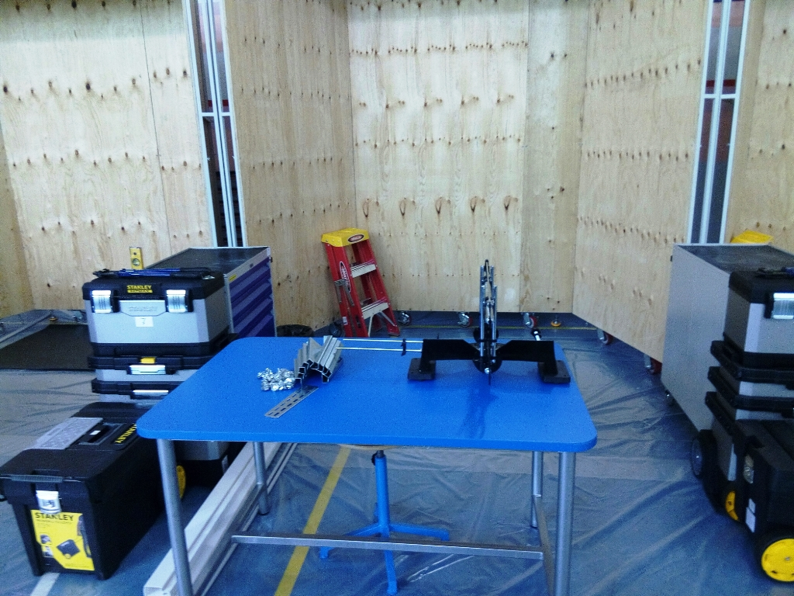
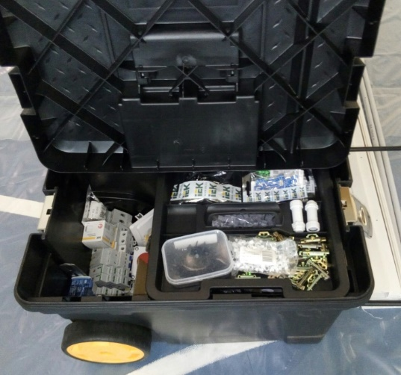
ТРЕБОВАНИЯ
К ЦЕНТРУ ПРОВЕДЕНИЯ ДЕМОНСТРАЦИОННОГО ЭКЗАМЕНА

Slide 23
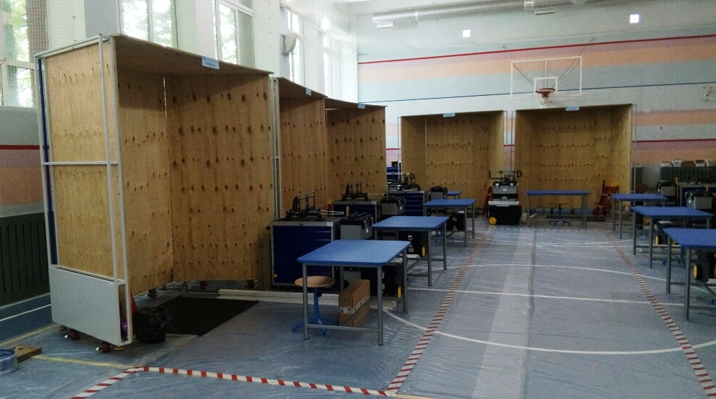
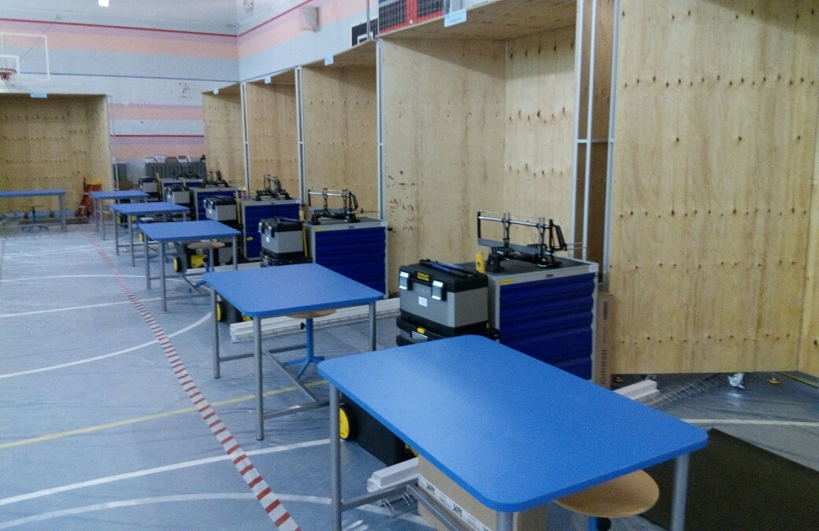
ТРЕБОВАНИЯ
К ЦЕНТРУ ПРОВЕДЕНИЯ ДЕМОНСТРАЦИОННОГО ЭКЗАМЕНА

Slide 24
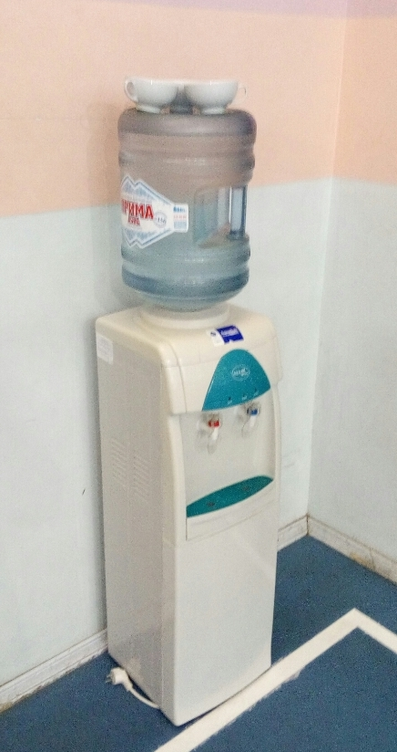
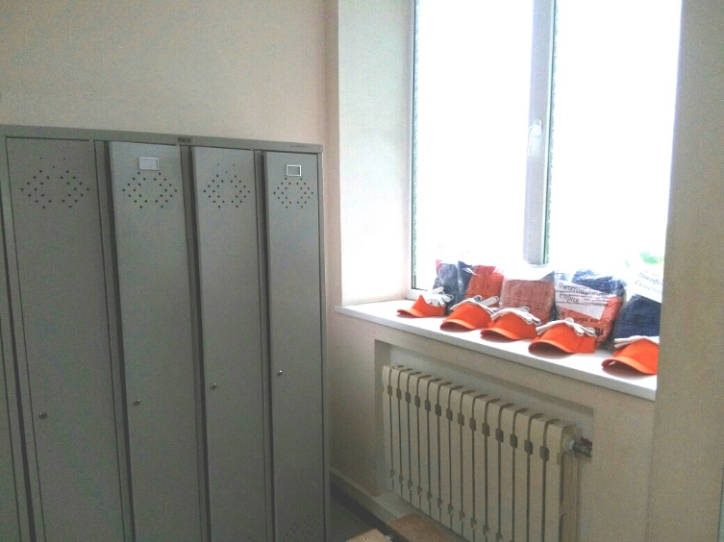
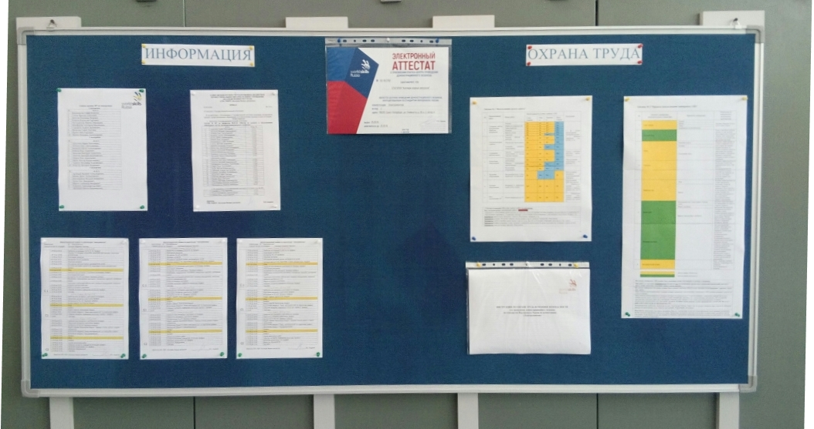
ТРЕБОВАНИЯ
К ЦЕНТРУ ПРОВЕДЕНИЯ ДЕМОНСТРАЦИОННОГО ЭКЗАМЕНА
On-line трансляция
Организация питания и.т.д.

Slide 25
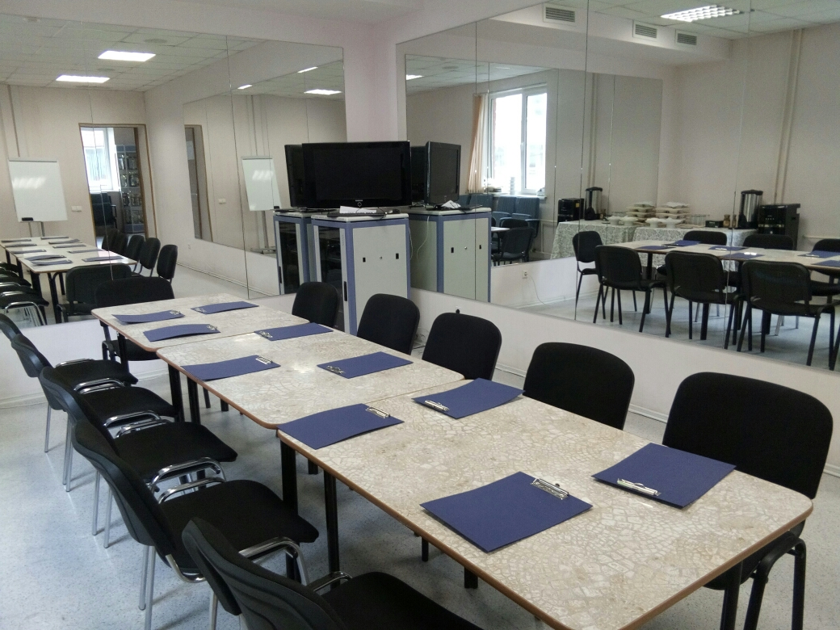
Комната экспертов

Slide 26
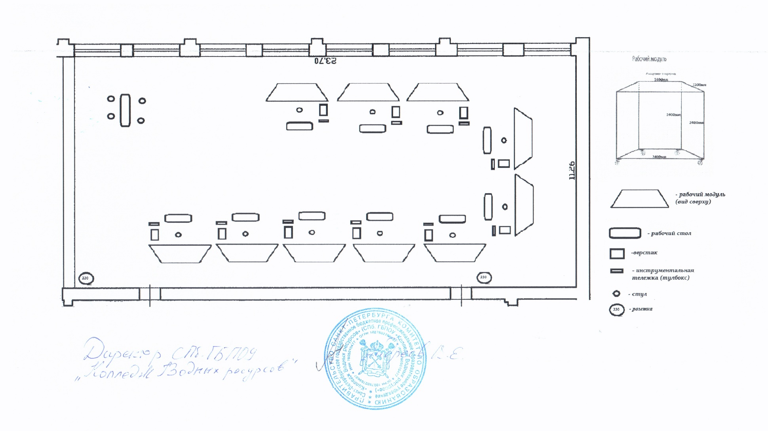
ТРЕБОВАНИЯ
К ЦЕНТРУ ПРОВЕДЕНИЯ ДЕМОНСТРАЦИОННОГО ЭКЗАМЕНА

Slide 27
ТРЕБОВАНИЯ
К ЦЕНТРУ ПРОВЕДЕНИЯ ДЕМОНСТРАЦИОННОГО ЭКЗАМЕНА
1
Оснащенность площадки проведения экзамена в ТОЧНОМ соответствии с инфраструктурным листом
2
Организация логистики участников и экспертов
3
Организация питания и размещения экспертов и участников
4
Организация информационного сопровождения экзамена:
4.1
Возможность своевременного внесения данных eSim
4.2
Оnline-трансляция Демонстрационного экзамена
4.3
Наличие информационного уголка

Slide 28
4
Демонстрационный экзамен проводиться ТОЛЬКО в аккредитованном центре проведения демонстрационного экзамена
Если уже есть аккредитованная площадка проведения WorldSkills, нужно проходить аккредитацию на площадку проведения демонстрационного экзамена
?
Не зависимо от тога какие статусы есть
у вашей площадки, в случае отсутствия аккредитации на проведение демонстрационного экзамена ее проходить все равно нужно!!!

Slide 29


Slide 30

5
Демонстрационный экзамен оценивают ТОЛЬКО сертифицированные эксперты демонстрационного экзамена
!
Обучение экспертов проводиться дистанционно на сайте Академии WorldSkills https://worldskillsacademy.ru/#/programs

Slide 31
ТРЕБОВАНИЯ
К ЭКСПЕРТНОЙ ГРУППЕ ДЕМОНСТРАЦИОННОГО ЭКЗАМЕНА
1
Эксперты должны иметь свидетельство о праве оценки выполнения заданий демонстрационного экзамена
2
Допускаются эксперты, имеющие свидетельство о праве проведения корпоративного или регионального чемпионата WS
3
Не допускаются эксперты из образовательной организации,
в которой проводиться демонстрационный экзамен
4
Главный эксперт может быть из организации, в которой проводиться демонстрационный экзамен
5
Технический эксперт может быть из организации, в которой проводиться демонстрационный экзамен

Slide 32
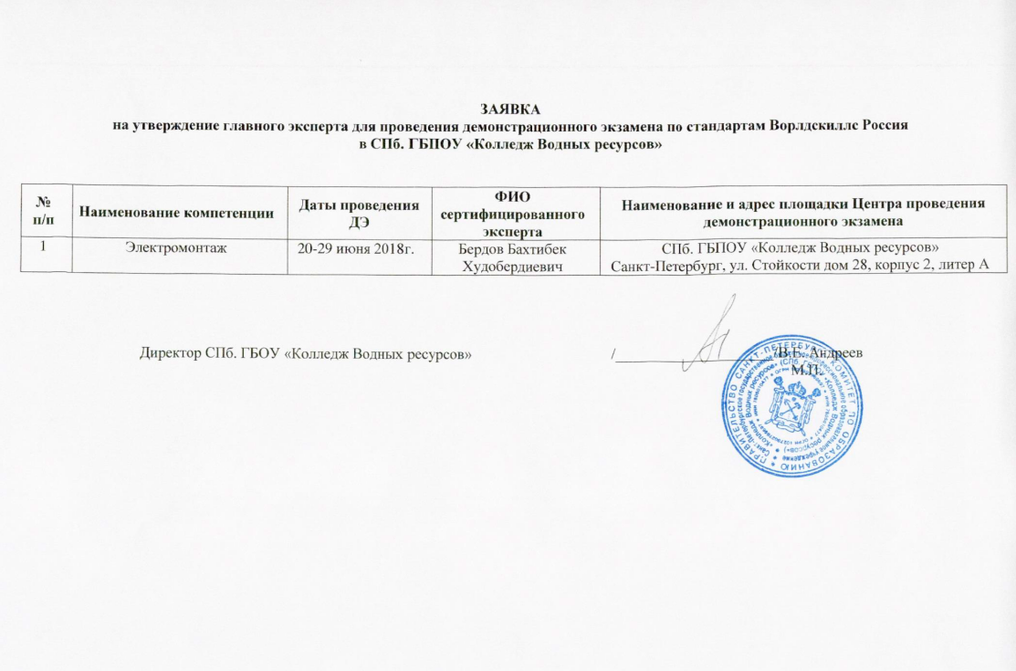
Согласование экспертной группы
!
Главный эксперт назначается Союзом WorldSkliisRussia
по представлению образовательной организации

Slide 33
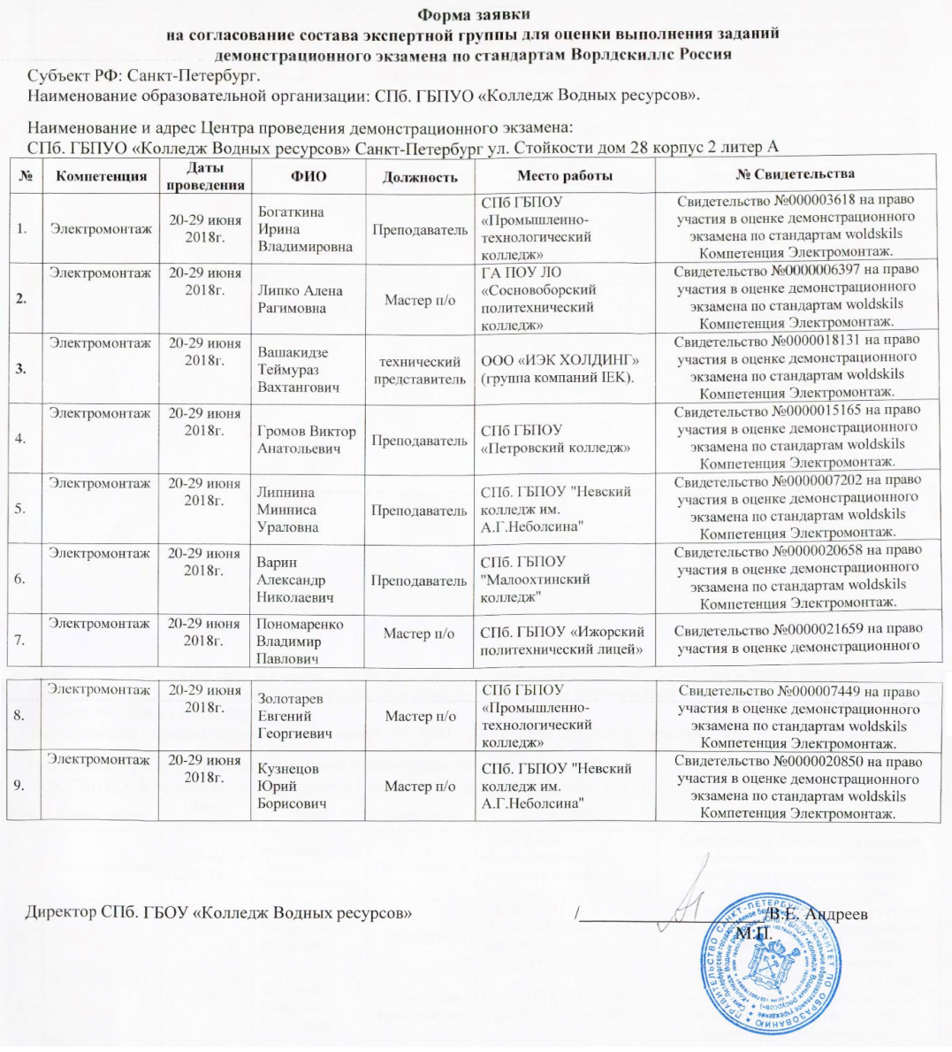
Согласование экспертной группы
!
Экспертная группа согласуется Союзом WorldSkliisRussia
по представлению образовательной организации

Slide 34
6
Все сведения о проведении демонстрационного экзамена заноситься
в электронную систему CIS (eSim)
https://esim.worldskills.ru

Slide 35
РАБОТА С СИСТЕМОЙ eSim
Для совершеннолетних
Для несовершеннолетних
!
Собрать со ВСЕХ студентов, сдающих демонстрационный экзамен, согласие на обработку персональных данных

Slide 36
ПОРЯДОК
работы с системой eSim
(примерный)
1
Собрать со ВСЕХ студентов, сдающих демонстрационный экзамен, согласие на обработку персональных данных
2
Личные данные каждый студент вносит в eSim ЛИЧНО
НЕОБХОДИМО контролировать заполнение личных данных
3
В день проведения экзамена заносятся сведения
об экспертах и студентах, пришедших на экзамен
4
Студенты приходят на экзамен с ПАСПОРТОМ
5
В процессе проведения экзамена вносятся промежуточные результаты (в зависимости от условий выполнения заданий)
6
По окончании экзамена заноситься результаты выполнения заданий

Slide 37
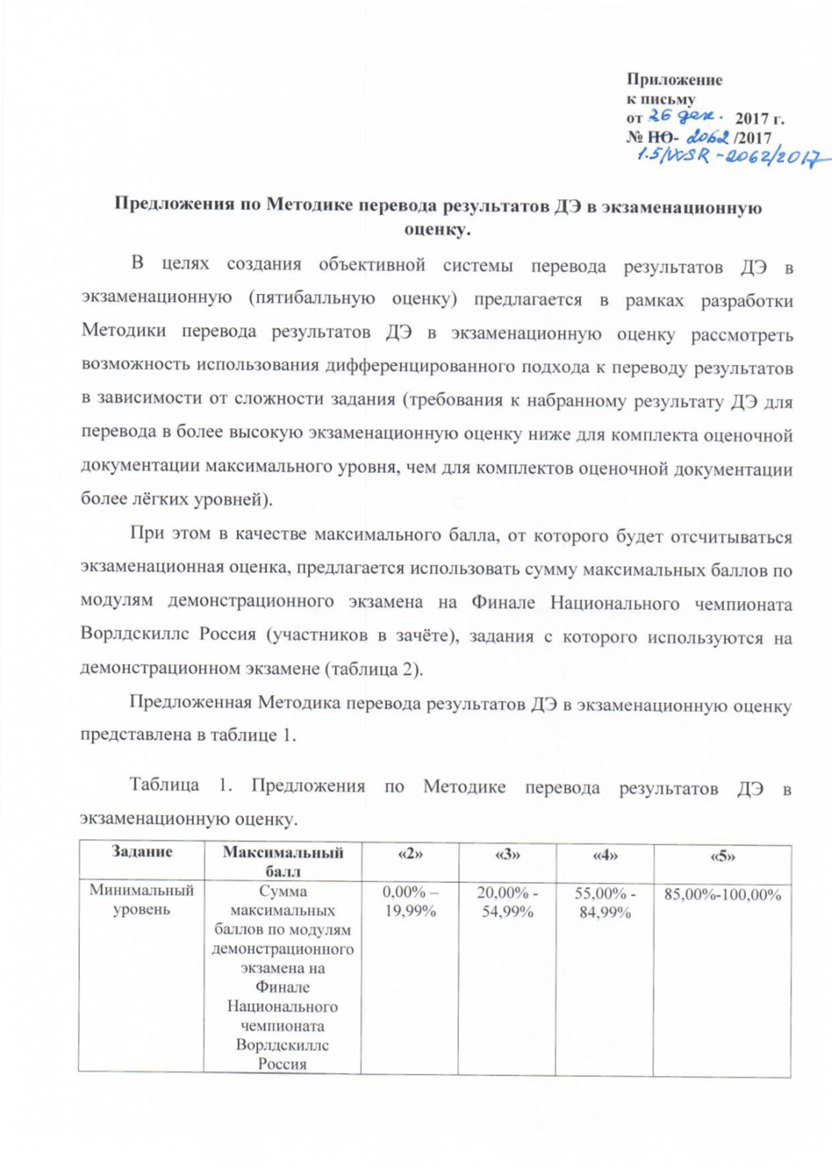
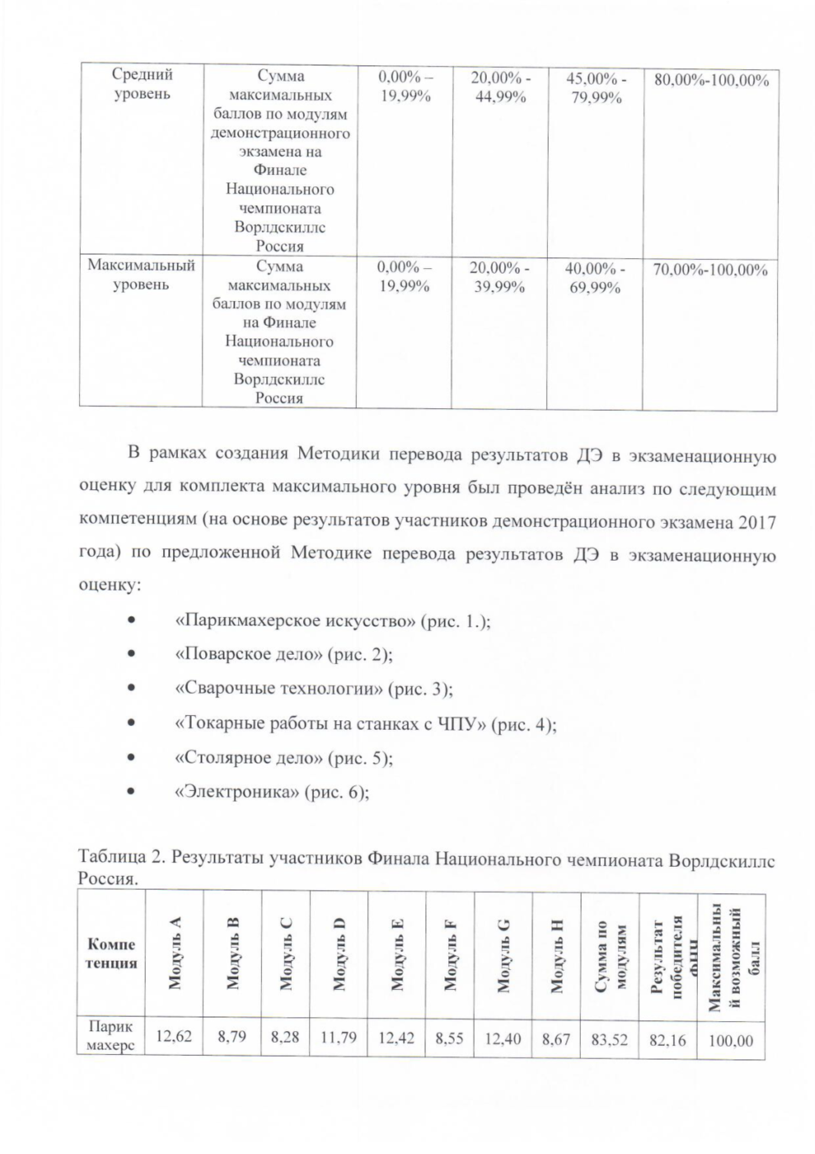
РАБОТА С СИСТЕМОЙ eSim
!
В системе eSim результат выполнения демонстрационного экзамена выдается в 100 балльной системе
Предложения по методике перевода результатов ДЭ в экзаменационную оценку
На текущий момент образовательная организация САМОСТОЯТЕЛЬНО разрабатывает локальный акт о переводе результатов ДЭ в экзаменационную оценку
!

Slide 38
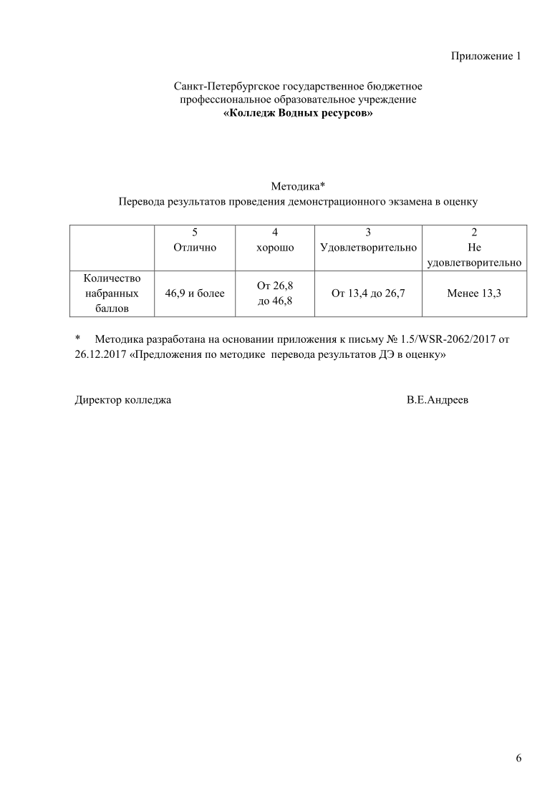
!
Методику перевода результатов ДЭ в экзаменационную
оценку можно включить в Положение о ДЭ

Slide 39
АЛГОРИТМ
подготовки к проведению ГИА
в форме демонстрационного экзамена
1
Изучение нормативной документации
2
Формирование локальных
и распорядительных актов ПОУ
3
Аккредитация центра проведения
демонстрационного экзамена
4
Обучение и сертификация экспертов
демонстрационного экзамена
5
Согласование и утверждение экспертной группы
Подготовка и занесение сведений
в систему CIS (eSim)
6

Slide 40
Проведение демонстрационного экзамена

Slide 41
Проведение демонстрационного экзамена
Приказ о допуске к Государственной
итоговой аттестации

Slide 42
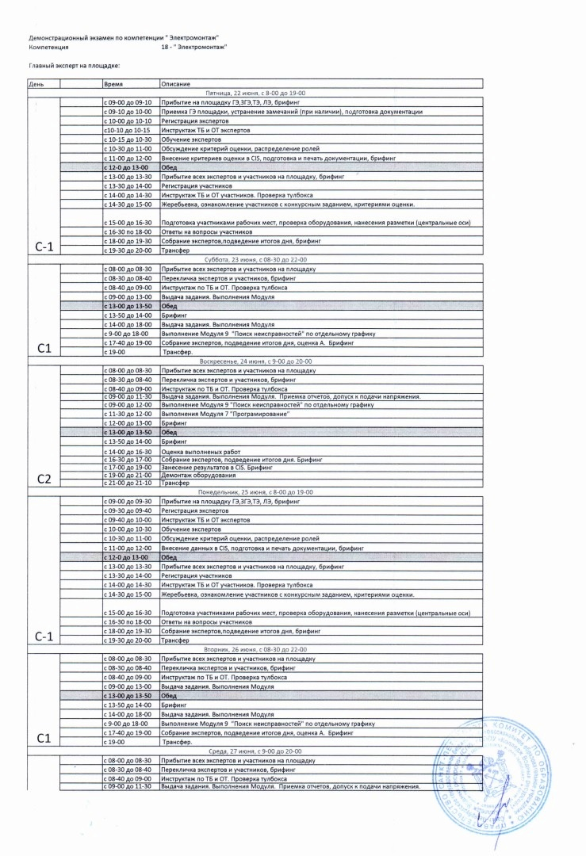
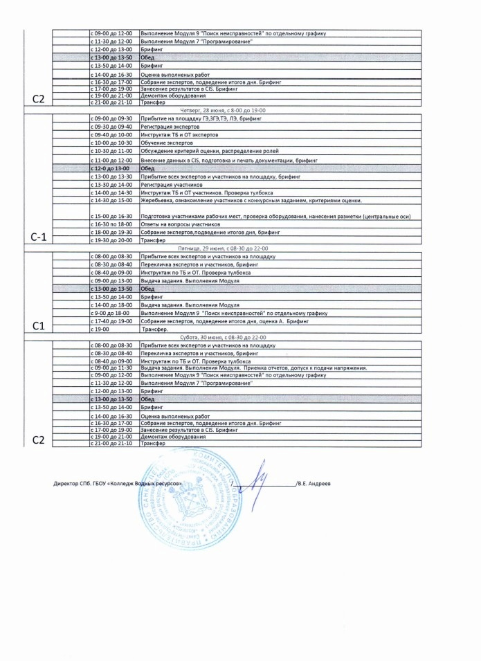
Проведение демонстрационного экзамена
План работы площадки проведения ДЭ

Slide 43
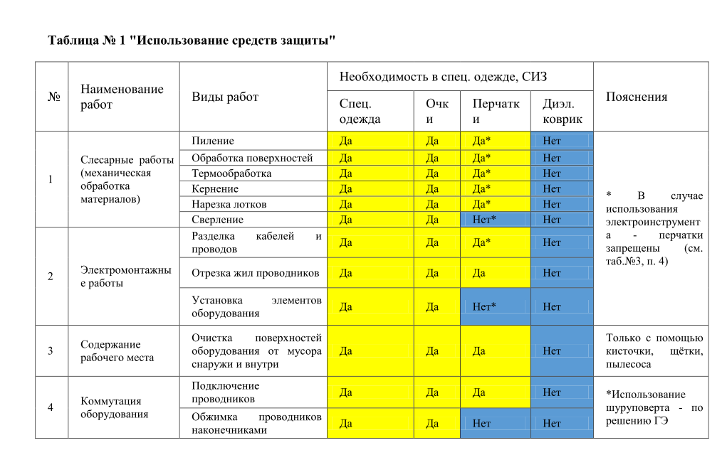
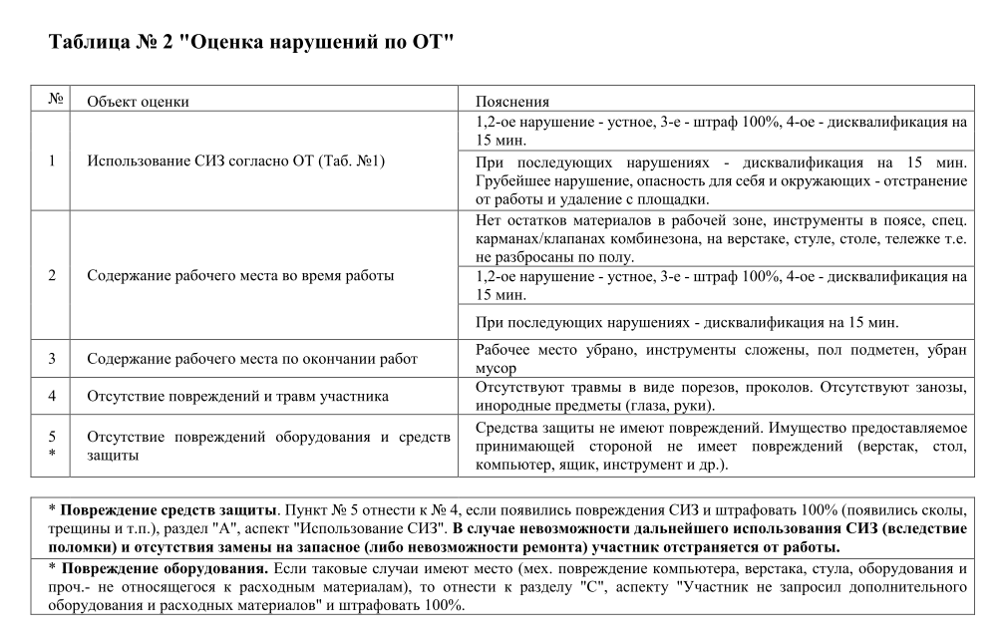
Инструктаж по охране труда

Slide 44
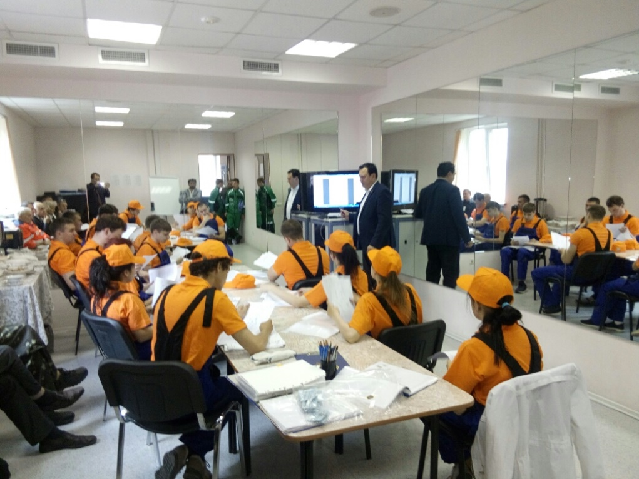
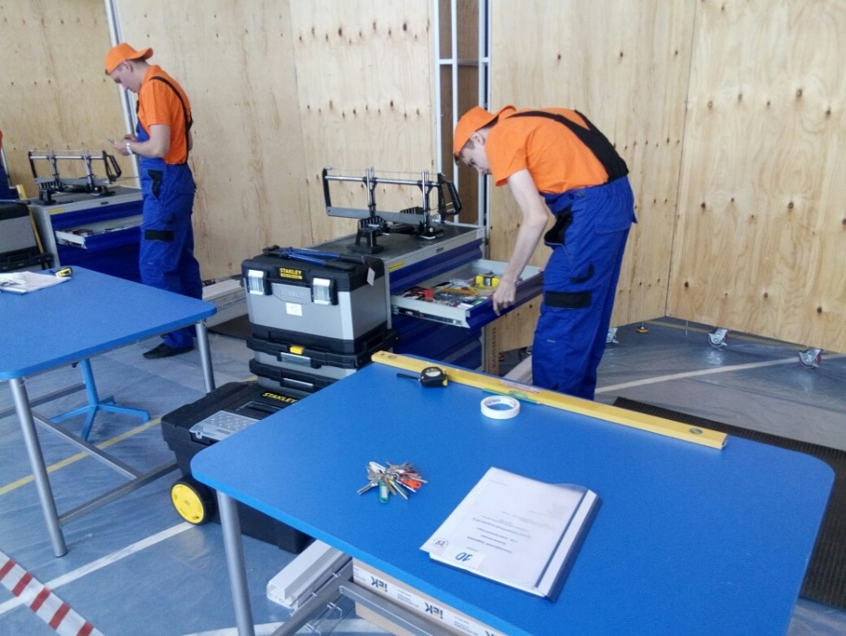
Проведение демонстрационного экзамена
Подготовка рабочего места
Инструктаж по охране труда
Ознакомление с заданием

Slide 45
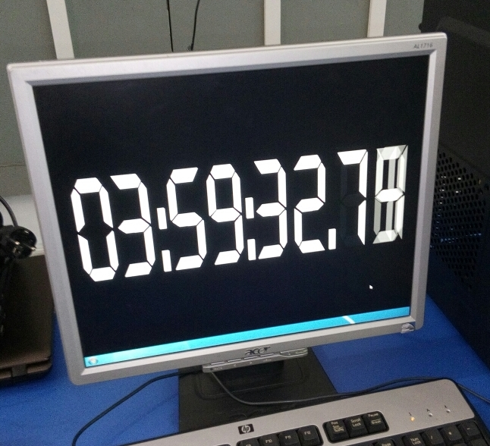
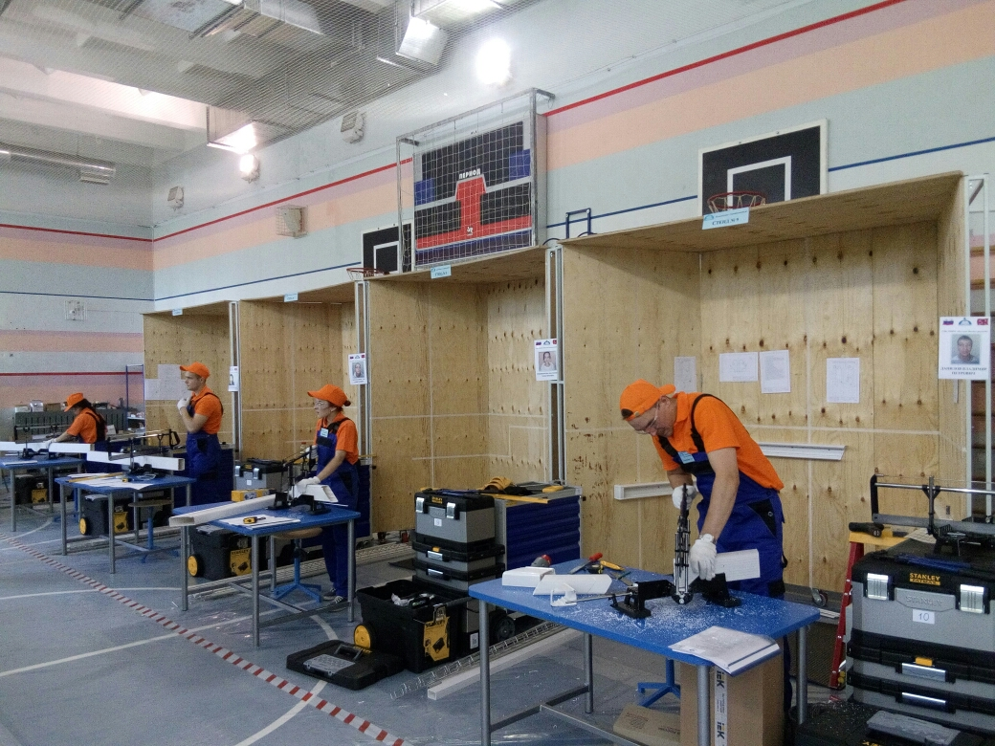
Проведение демонстрационного экзамена
Выполнение задания

Slide 46
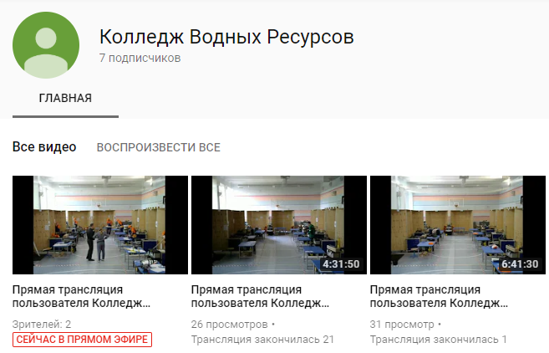
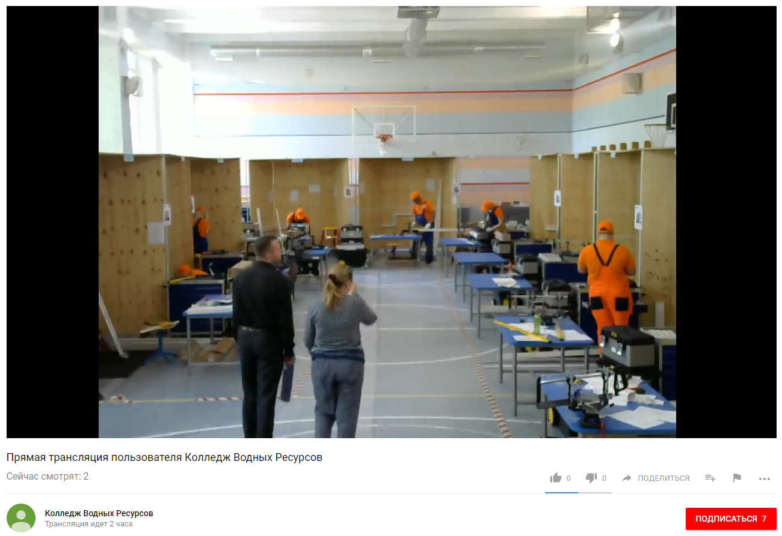
Проведение демонстрационного экзамена
Выполнение задания
Трансляция on-line

Slide 47
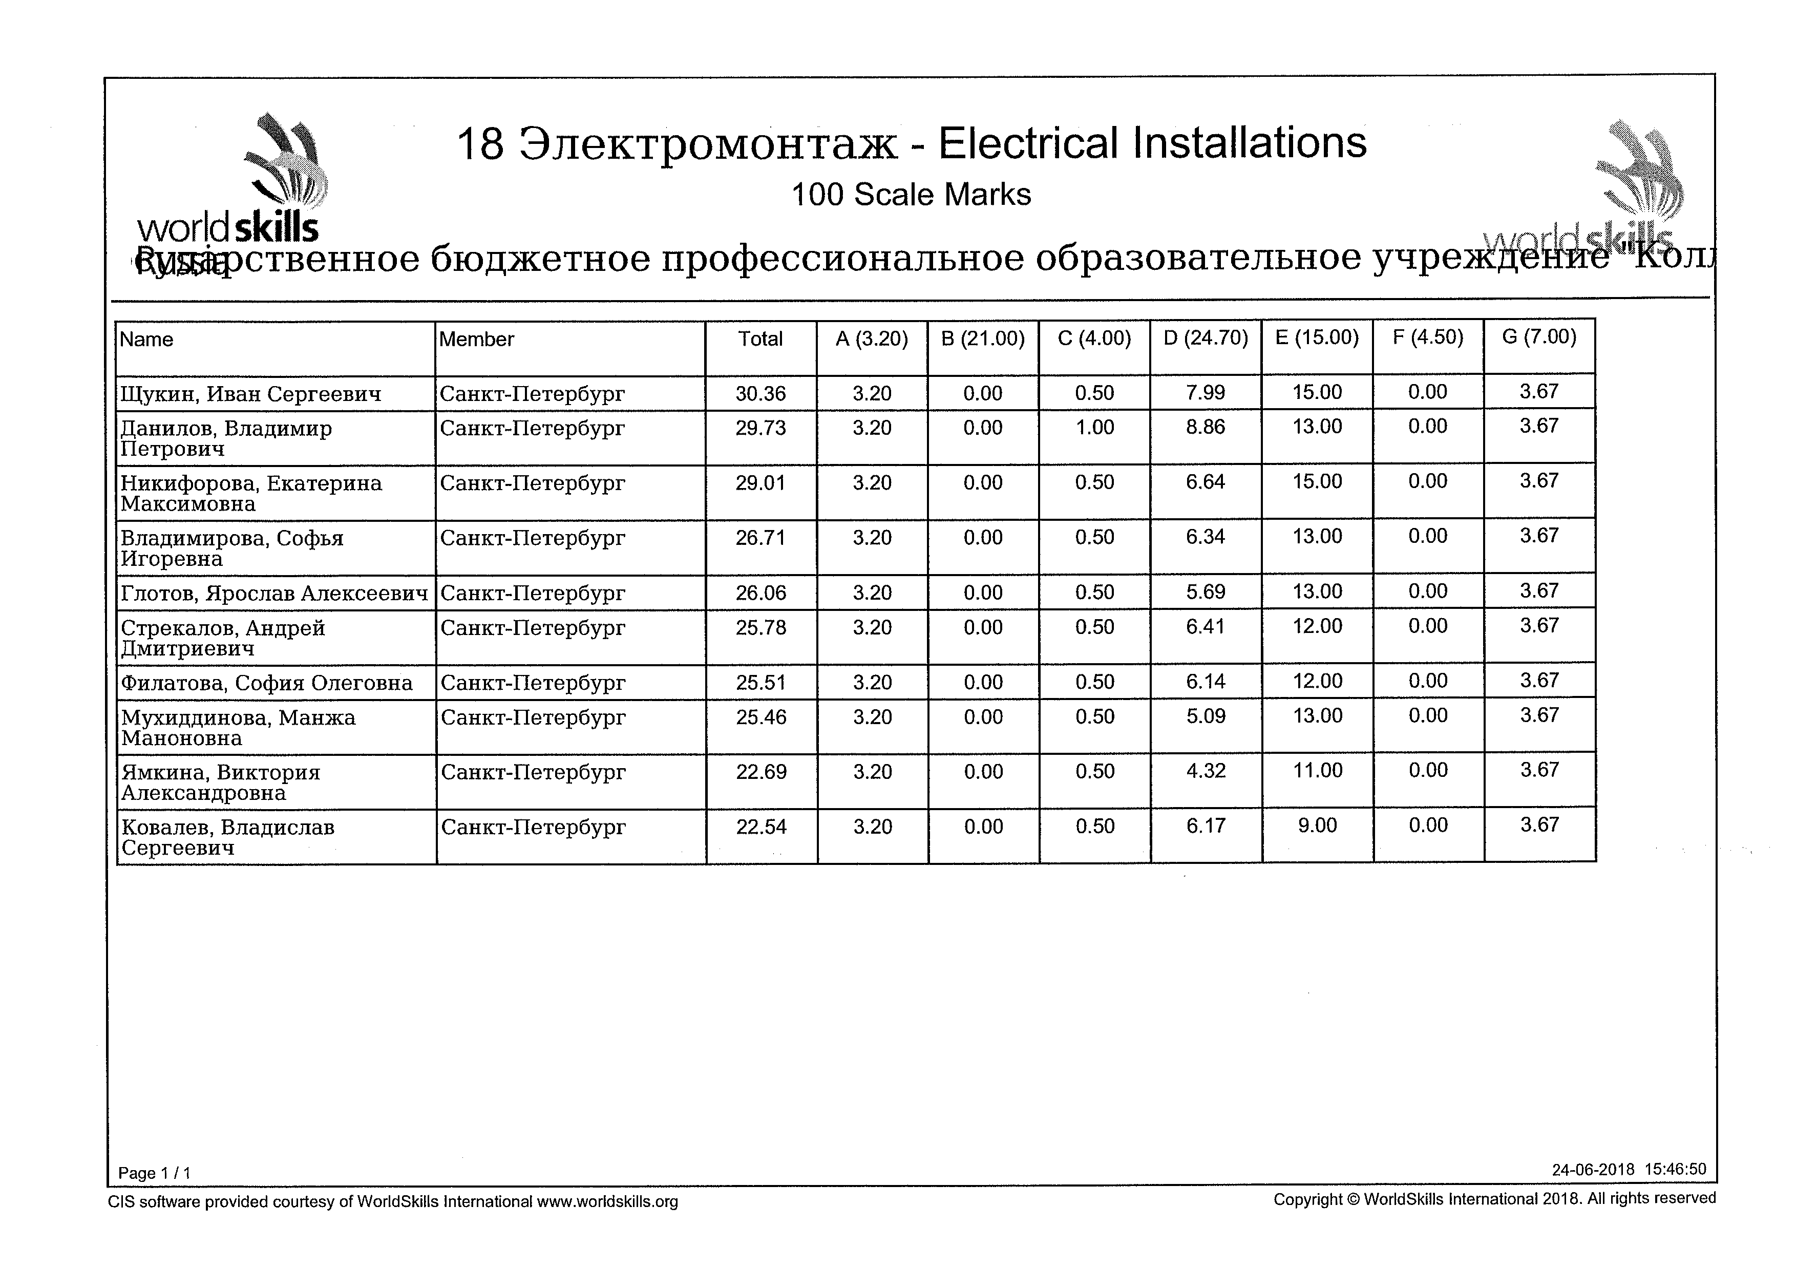
Проведение демонстрационного экзамена
Результаты выполнения задания

Slide 48
Проведение демонстрационного экзамена
Протокол ГИА

Slide 49
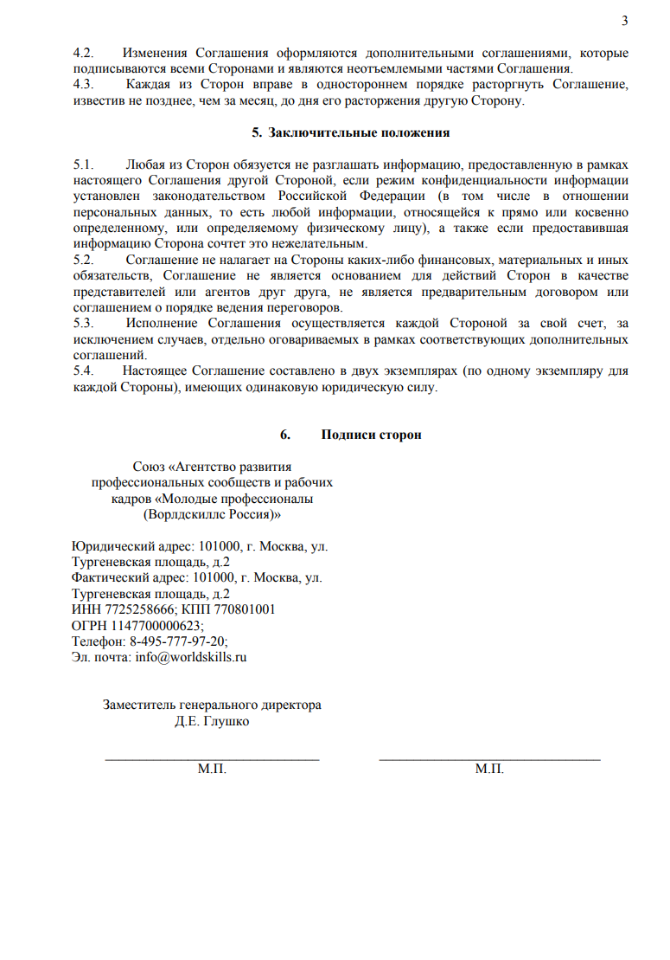
СОГЛАШЕНИЕ С РАБОТОДАТЕЛЯМИ

Slide 50
СОГЛАШЕНИЕ С РАБОТОДАТЕЛЯМИ
3. Обязательства Сторон
- определить при необходимости дополнительные модули к заданиям демонстрационного экзамена по стандартам Ворлдскиллс Россия с целью включения их в задание;
− обеспечить предоставление заявки на организацию обучения представителей для
прохождения обучения по программе «Эксперт демонстрационного экзамена по стандартам
Ворлдскиллс Россия» в установленной «Союзом» форме;
− направлять своих представителей для участия в оценке результатов демонстрационного экзамена по стандартам Ворлдскиллс Россия по согласованным Сторонами компетенциям в соответствии с установленными требованиями;
− признать результаты демонстрационного экзамена по стандартам Ворлдскиллс Россия в качестве объективной и независимой оценки уровня компетенций студентов и выпускников, достаточного для приема его на работу по должности, соответствующей уровню и профилю его профессионального образования в соответствии с требованиями трудового законодательства Российской Федерации;
− согласовать размещение на документе, выдаваемом по итогам демонстрационного экзамена по стандартам Ворлдскиллс Россия по определенным Сторонами компетенциям средства индивидуализации предприятия (логотипа). Форма Документа утверждается Сторонами.

Slide 51
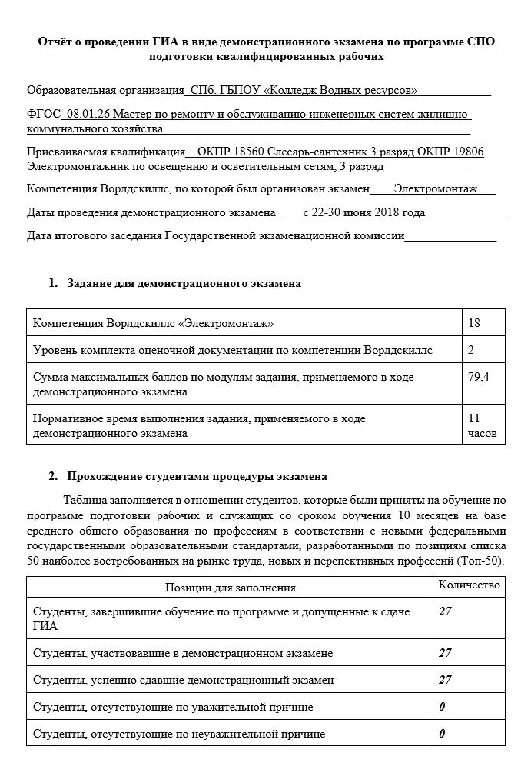
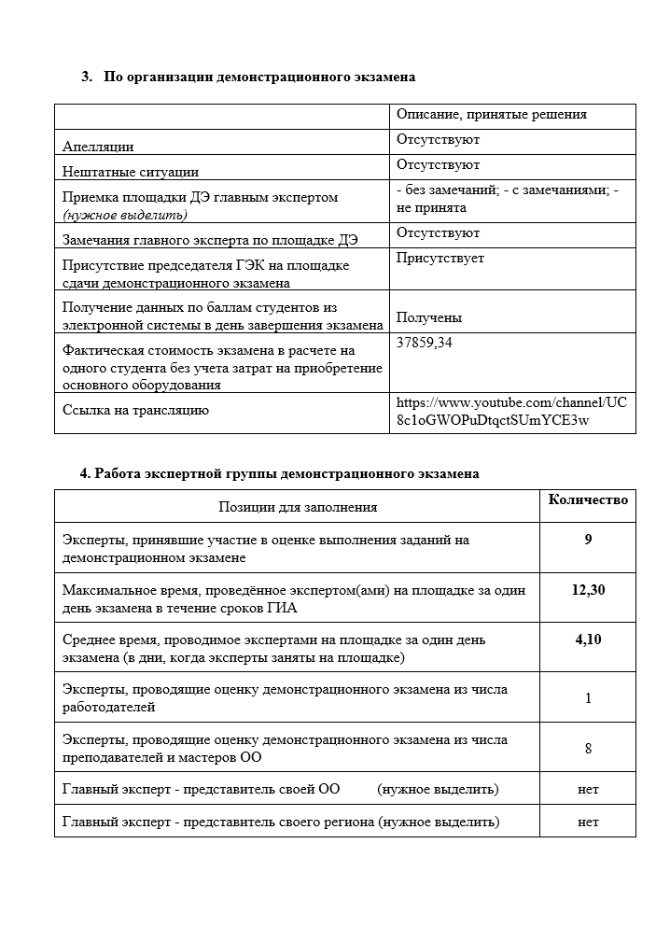
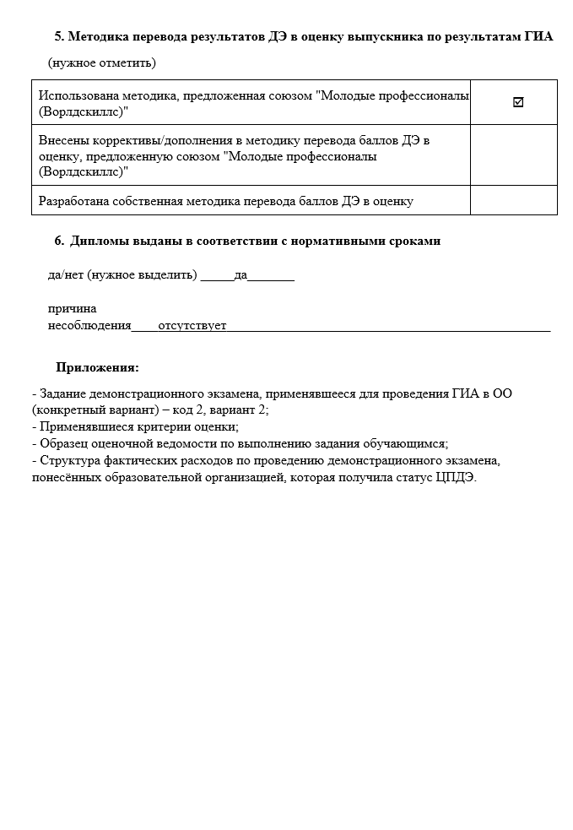
ОТЧЕТ О ПРОВЕДЕНИИ ДЕМОНСТРАЦИОННОГО ЭКЗАМЕНА
Отчет о проведении демонстрационного экзамена
направляется в личный кабинет ГИВЦ

Slide 52
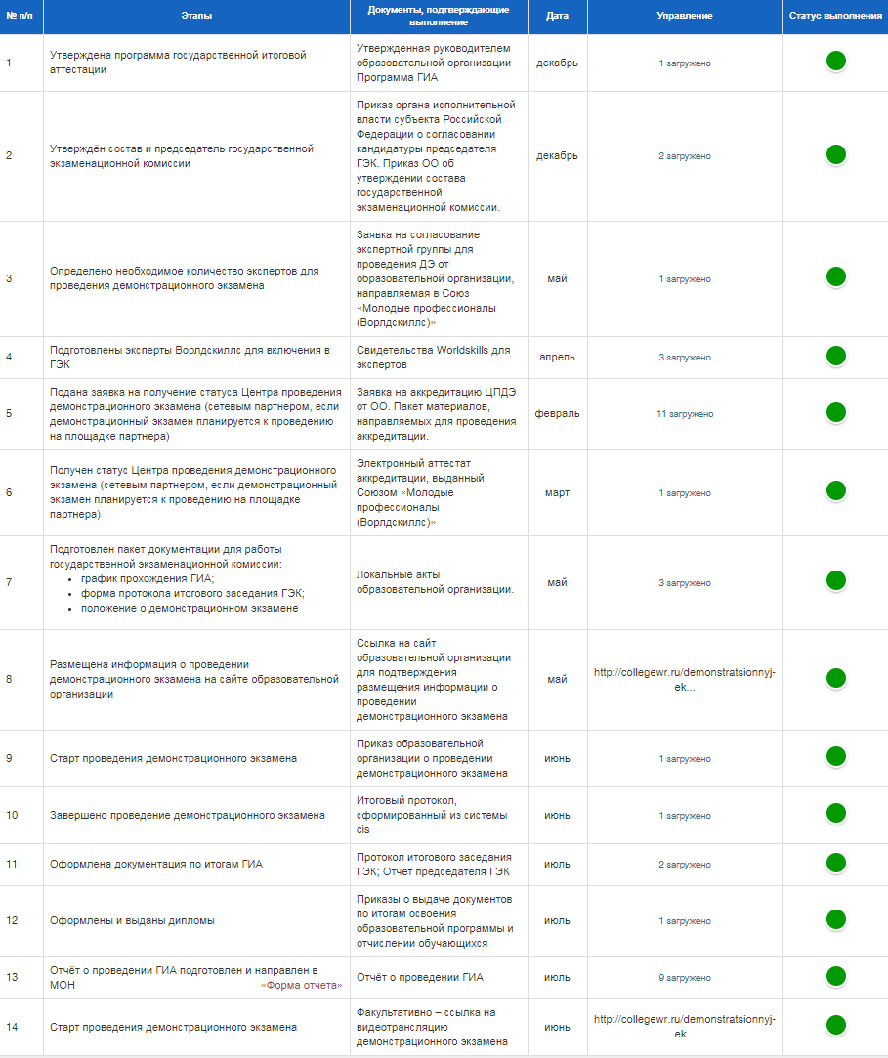

Slide 53
-
Сложности проведения Государственной итоговой аттестации в формате демонстрационного экзамена
по методике WorldSkills
1
Существенное увеличение времени проведения ГИА
1.1. Время на ознакомление с заданием (≈ 1 день на подгруппу)
1.2. Время на выполнение задания (≈ 2 дня на 1 обучающегося)
1.3. Демонтаж (≈ 1 день - подготовка рабочих мест)
2
Существенное увеличение финансовых затрат
2.1. Материалы и оборудование в соответствии
с инфраструктурным листом компетенции WS
2.2. Конкретное задание известно за 1 день до экзамена → закупка
по конкурсу не возможна!!!
2.3. Питание и проживание иногородних экспертов

Slide 54
СУЩЕСТВЕННОЕ УВЕЛИЧЕНИЕ ФИНАНСОВЫХ ЗАТРАТ
?
В какую сумму обойдётся демоэкзамен?
№ п/п | Суть закупки | Цена контракта руб
1 | Расходные материалы для мастерских | 158 502,48
2 | Инструмент для мастерских | 470 272, 00
3 | Ручной инструмент и расходные материалы для мастерских | 799 983,46
4 | Мебель и оборудование для хранения инструмента | 605 092,64
5 | Разборные передвижные модули для проведения демо-экзамена | 2 423 999,02
6 | Материалы для мастерских | 30 375,80
7 | Расходные материалы для мастерских | 555 351,00
8 | Расходные материалы для мастерских | 295 772,51
 | Итого | 5 339 348,91
☞
Колледж Водных ресурсов является организатором проведения регионального чемпионата WSR по компетенции «Электромонтаж»
5 339 348,91 + уже имеющееся оборудование ≈ 11 800 000 р

Slide 55
АНАЛИЗ РЕЗУЛЬТАТОВ ПРОВЕДЕНИЯ ДЕМОНСТРАЦИОННОГО ЭКЗАМЕНА
?
Почему никто не сдал экзамен, в соответствии с требуемым WSR количеством баллов
Программа со сроком обучения 10 мес и ДВУМЯ квалификациями
– очень сложно успеть подготовить на уровень WSR
РИСКИ, КОТОРЫЕ МОГУТ ВОЗНИКАТЬ ПРИ ШИРОКОМАСШТАБНОМ ВНЕДРЕНИИ ПРОЦЕДУРЫ ДЕМОЭКЗАМЕНА В РАМКАХ ГИА
1
Перегруженность мастерских ПОУ при увеличенных сроках проведения ГИА (при условии проведения ДЭ в ПОУ)
Не достаточность экспертов от работодателей при проведении ДЭ по всем образовательным программам одновременно
Не достаточность финансирования при одновременном проведении ДЭ всеми ПОУ региона
2
3

Slide 56
Спасибо за внимание
Санкт-Петербургское государственное бюджетное
профессиональное образовательное учреждение
«Колледж Водных ресурсов»
Андреев Валерий Евгеньевич
andreeff68@mail.ru
+79112366745

